Slide 1

העשרת סקצ'אפ-
שימוש בכלים וקיצורי דרך
מחנאות מעל הכל

Slide 2
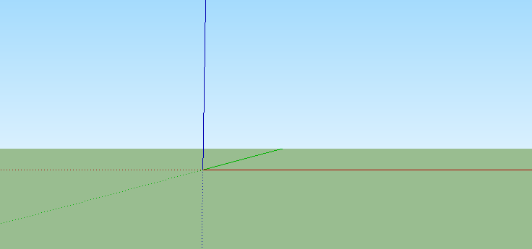
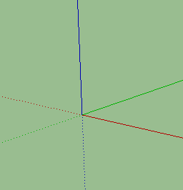
שימוש בצירים
חץ המתאר את ציר Z (עומק) (מקש שמאלה לשרטוט בכיוונו)
חץ המתאר את ציר Y (גובה) (מקשים למעלה/למטה לשרטוט בכיוונו)
חץ המתאר את ציר X (רוחב) (מקש ימני לשרטוט בכיוונו)
בשביל "להינעל" על ציר מסויים יש ללחוץ על אחד החיצים: ימני לאדום, שמאלי לירוק ולמעלה לכחול.

Slide 3



כלים-
שימוש וקיצורי דרך
שם: pan
קיצור: “H” / גולל עכבר + shift תמונה:
מה מבצע: מזיז את הנראה על המסך
הערות:
שם: tape measure tool
קיצור: “T” תמונה:
מה מבצע: מודד מרחק
הערות: ניתן להשתמש בחיצים בכדי למדוד בציר הרצוי
(כפי שהוסבר על הצירים)
שם: orbit
קיצור: “O” / גולל עכבר תמונה:
מה מבצע: מסובב את המסך
הערות:

Slide 4



שם: select
קיצור: "space" / רווח תמונה:
מה מבצע: מסמן
הערות: 2 צורות סימון – האחת משמאל לימין (מסמן מלבן מלא),
השנייה מימין לשמאל (מסמן מלבן מקווקו)
שוני בצורת הסימון בין 2 סוגים אלה
שם: line
קיצור: “L” תמונה:
מה מבצע: משרטט
הערות: משרטט אך ורק בקווים ישרים, ניתן להיעזר בחצים
(כפי שהוסבר על הצירים) בכדי לשרטט בציר המבוקש
שם: eraser
קיצור: “E” תמונה:
מה מבצע: מוחק
הערות: מוחק בקווים שלמים, ניתן ללחוץ לחיצה ארוכה בכדי
למחוק קווים מרובים בבת אחת. ישנה דרך נוספת
למחיקה ע"י שימוש בלחצן הימני בעכבר

Slide 5



שם: rotate
קיצור: “Q” תמונה:
מה מבצע: מסובב את הנבחר
הערות: לפי צבעו ההתחלתי ניתן לראות באיזה מישור
מסובב את המסומן. כאשר אתה מסובב את
המסומן הוא משפיע על האחרים שמחוברים אליו.
שם: scale
קיצור: “S” תמונה:
מה מבצע: משנה את גודלו של המסומן
הערות: משנה את גודלו לפי העין או לפי אחוזים. ניתן לבחור
באיזה ציר ברצוננו לשנות את גודלו (להקטין - יש לרשום
מספר הקטן מ1, להגדיל - יש לרשום מספר הגדול מ1,
להפוך בכיוונו - יש לרשום מספר שלילי)
שם: move
קיצור: “M” תמונה:
מה מבצע: מזיז דברים מסומנים
(בשונה מהיד המזיזה את הנראה על המסך)
הערות: ניתן להשתמש בחיצים בכדי להזיז בציר הרצוי
(כפי שהוסבר על הצירים) ויש לשים לב למה מוזז
כי אין הכרח שהחץ יהיה על המסומן אותו תרצו להזיז
כאשר מזיזים מסומן הוא משפיע על האחרים שמחוברים אליו

Slide 6
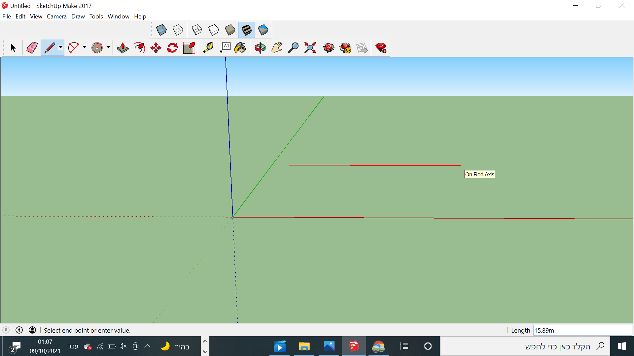
מידות -בצד ימין למטה כתובה המידה של הכלי בו אנחנו משתמשים (פי כמה בSCALE, מספר מעלות בROTATE וכו'), בתמונה דוגמה לשימוש בכלי LINE ולכן המידה היא אורך במטרים. ניתן להציב מידה בשימוש בכל הכלים.
בזמן שמשתמשים בכלי מסוים ניתן להקליד מספר + Enter בכדי להציב את המידה.

Slide 7

שימוש בSELECT-
ישנן שלוש אופציות לסימון:
לחיצה על המקש השמאלי בעכבר כדי לבחור דבר בודד.
לחיצה ארוכה על המקש השמאלי בעכבר וגרירה מצד שמאל לימין.
לחיצה ארוכה על המקש השמאלי בעכבר וגרירה מצד ימין לשמאל.
כאשר מסמנים משמאל לימין, רק הקווים השלמים שבתוך הסימון נבחרים
כאשר מסמנים מימין לשמאל, כל הקווים שנמצאים שבתוך הסימון נבחרים.
סרטון לדוגמא:

Slide 8
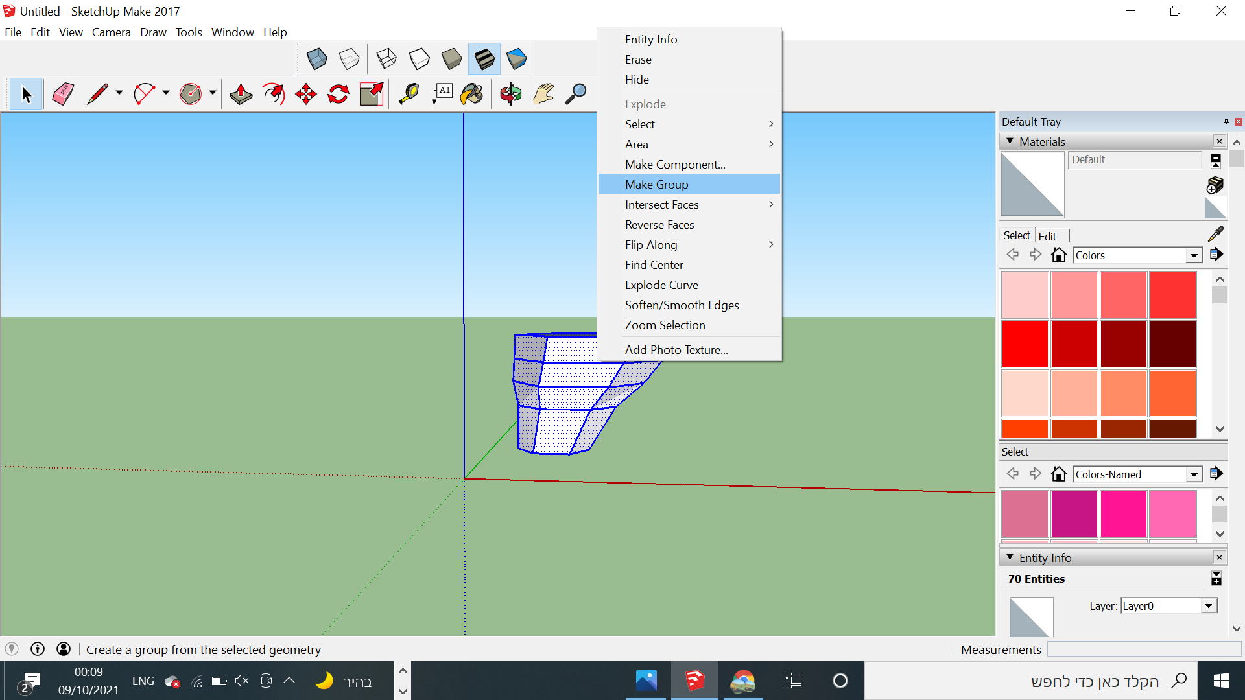
MAKE GROUP
חיבור מספר חלקים לקבוצה אחת, כאשר נלחץ על חלק אחד מהקבוצה נבחר את כולה. שימוש בקבוצות עוזר לעבודה מסודרת. מומלץ לבנות את כל החלקים של המתקן בקבוצות שונות: ראש, גוף, ידיים רגליים.
בשביל ליצור קבוצה מסמנים את החלקים שרוצים להפוך לקבוצה
ולוחצים על המקש הימני בעכבר, מהאופציות שמופיעות בוחרים: make group.
בשביל להפריד קבוצה, בוחרים אותה ולוחצים על המקש הימני.
מהאופציות שמופיעות בוחרים: explode

Slide 9

MAKE COMPONENT
מאוד דומה לגרופ אבל עם טוויסט קטן. כאשר לוקחים קבוצה והופכים אותה לקומפוננט, כל מה שישתנה בה ישתנה בכל עותק שלה. מומלץ לשימוש כשבונים כל דבר שהוא סימטרי.
בשביל ליצור קומפוננט מסמנים את החלקים שרוצים להפוך לקומפוננט
ולוחצים על המקש הימני בעכבר, מהאופציות שמופיעות בוחרים: make component.
בשביל להפריד component, בוחרים אותה ולוחצים על המקש הימני.
מהאופציות שמופיעות בוחרים: explode

